Slide 1

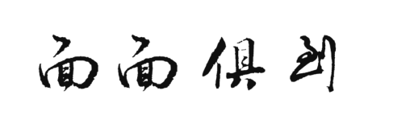
面试前中后
贰
—— 面试技巧集萃——
Notes:
小芥末素材 rosyhouse.Taobao.com

Slide 2
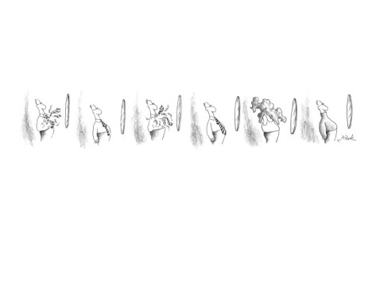
1
面试的前期准备
2.1
如何调整到最佳的面试状态
2.2
面试前的具体准备
2.3
面试前的礼仪

Slide 3

面试前期准备
·
如何调整到最佳的面试状态
积极的自我暗示
假如能对自己进行积极的暗示，面试者就会充满自信，心境悠然，注意力集中，思维敏捷，以致在面试中积极地表现自我，面试结果也会常常被自己的积极暗示所言中。

Slide 4

面试前期准备
·
如何调整到最佳的面试状态
系统脱敏法
第一步
认真反思自己的情况，依程度轻重将引起面试焦虑的情境排序。
第二步
1 从能引起你最轻度焦虑的情境开始想象。尽量逼真地想象当时的各种情景、面试官的表情和自己的内心体验，一旦有身体的紧张反应或内心的焦虑状态出现，便用言语暗示“沉着”、“冷静”、“停止紧张”，同时进行有规律的深呼吸，尽量放松肌肉，以减弱自身的紧张状态，直至镇定自若。
2 然后想象第二个情境，依次进行训练，最后达到想象最紧张的面试情景时，也能够轻松自如。

Slide 5

面试前期准备
·
如何调整到最佳的面试状态
充分的自我认识和对面试过程的详尽了解
充分地了解面试的要求、题型、时间、地点、类型等等具体操作过程，做到心中有数；
同时又能正确地评价自己，既相信自己的能力，又实事求是，不好高鹜远，也不自轻自贱。

Slide 6

面试前期准备
·
如何调整到最佳的面试状态
暴露冲击法
多去面试，多去锻炼，在成功几次或“碰壁”几次后，再面对面试的场景，你就坦然多了。

Slide 7

面试前期准备
·
如何调整到最佳的面试状态
做好充分的准备
预计到自己临场可能会很紧张，应事先请有关的同事或家人充当主试人，进行模拟面试，找出可能存在的问题与不足，增强自己克服紧张的自信心。

Slide 8
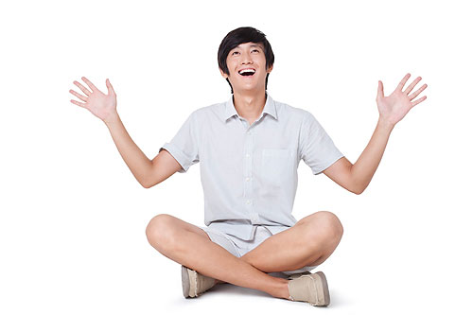
面试前期准备
·
如何调整到最佳的面试状态
任身体放松
散步解忧
开怀大笑
洗澡化忧

Slide 9

面试前期准备
·
如何调整到最佳的面试状态
深呼吸
吸气，尽可能地让自己的肺部充满空气，姿势随意。
双手轻轻置于肋骨的下部，缓缓抬头，同时暗示自己“我很放松”。
吸气要做到缓慢而自然，要用腹部的力量吸气，胸膛不要剧烈起伏。
屏住呼吸，放松全身肌肉，再将空气均匀平缓地呼出。很多时候，只要一次深呼吸便可让人平静下来。

Slide 10

面试前期准备
·
如何调整到最佳的面试状态
睡一个好觉
适当活动。对于整日伏案工作，静坐不动的人来说，入睡前散散步或做做操有助于睡一个好觉。
尽量松弛。平躺在床上，深呼吸一次，把注意力先集中在一个具体部位，如脚趾，然后从此端开始，放松至全身。
喝杯热奶。奶粉的一些成分可有助于睡眠。
进行冥想。躺在床上，想象一些枯燥无味的事情可以帮助睡眠。

Slide 11
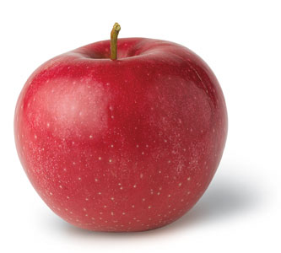
面试前期准备
·
如何调整到最佳的面试状态
调整饮食
在你的菜谱上除常见的肉、鱼和蛋等高蛋白之外，再加上几片粗面粉做成的面包、马铃薯、丰富的蔬菜和水果等。

Slide 12

面试前期准备
·
面试前的具体准备
知己
了解自己的长处短处、兴趣、就业倾向、人生目标。
1
跟家人或熟悉自己的亲友倾谈，征询他们的意见，不妨请他们对你进行一次坦白评估。
2
离校前与相熟的老师或辅导员讨论自己的抱负和就业倾向，他们或许可以帮助你客观分析自己的长处短处和就业倾向。
3
征询专责辅导青年就业的工作人员的意见。大多数的中学及大专院校都设专职的辅导老师，负责协助毕业生就业，这种服务应多利用。
4
利用心理测验促进自我了解，分析个性品格、兴趣、就业倾向等。

Slide 13
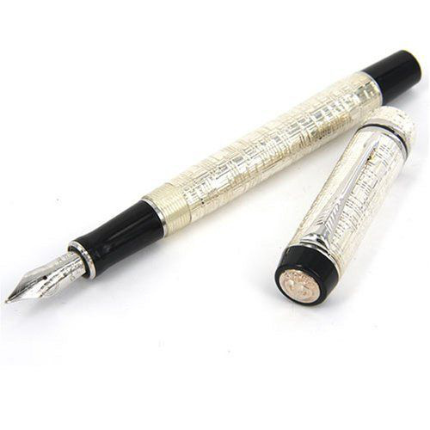
面试前期准备
·
面试前的具体准备
知彼
了解整个行业、未来雇主、申请那份职位的情况。
1
认识本行
1.1 跟该行之内的资深人士倾谈
1.2 通过文献来搜集更多各行各业的发展近况
2
认识雇主和所申请的职位
2.1 参考机构出版的年报或业绩简报
2.2 找到该处的雇员，向他们咨询

Slide 14
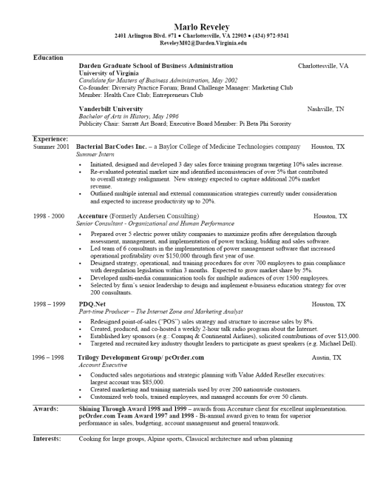
面试前期准备
·
面试前的具体准备
拟履历表
配合求职的计划而写，预备面试时使用。
1
个人基本资料 。姓名、年龄、性别、国籍、旅行证件、婚姻状况、通讯地址、电话等。
2
教育背景。学校、专业、相关课程等。
3
以往工作记录。相关工作经验与面试职务的联系。
4
业余活动 。
5
语言能力。
6
其他资料。奖学金、各类证书等。

Slide 15

面试前期准备
·
面试前的礼仪
1 提前到达——要在预约前10分钟进入大楼。
2 复习你的履历表和准备的应答。
3 到洗手间最后一次检查自己的仪表。
4 用职业的方式向接待员通报自己的到来。
5 起立并与面试考官亲切握手——但不要太过用力。
6 微笑并直视面试考官的眼睛。

Slide 16
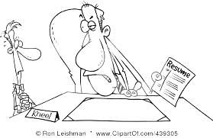
2
面试中注意事项
3.1
一分钟自我介绍
3.2
面试中的大细节
3.3
面试中的小细节
3.4
如何谈薪水
3.5
应答技巧

Slide 17


面试中注意事项
·
一分钟自我介绍
谨记
话题所到之处，必须突出自己对该公司做出的贡献，如增加营业额、减低成本、发掘新市场等。
排序
排在头位的，应是你最想他记得的事情。可呈上一些有关的作品或记录增加印象分。
声线
切忌以背诵朗读的口吻介绍自己。最好事前找些朋友作练习对象，尽量令声线听来流畅自然，充满自信。
眼神接触
不但令听众专心，也可表现自信。

Slide 18

面试中注意事项
·
面试中的大细节
面对不同面试人员保持良好心态
这是一场面试、是求职，不要太多关注所谓的“自尊”。
第一类
比较强势、直率，面试时咄咄逼人，往往有一种审问犯人的感觉。
不能就此产生逆反心理，觉得对方素质如何如何，甚至得出该公司不怎么样的结论，应该以一种宽容、平和的心态去对待。
第二类
温和、艺术。
不要麻痹大意，因为温和面孔的背后常常是一把利剑。

Slide 19

面试中注意事项
·
面试中的大细节
学会区分不同的问题
有经验的面试官往往会用不同的面试方法和问题，所以对于各种不同的问题不必紧张。
第一类
确认你的工作经验和能力。
例
请谈谈你最满意的一个项目。
第二类
确认你的分析能力、思考能力、反应、思路等。
例
下水道的盖子为什么是圆的？

Slide 20

面试中注意事项
·
面试中的大细节
面试要注意“答所问”
应聘者要跟紧面试人员的思路，保持高度集中，不要停留在自己的“思维圈子”里。
反面案例
现在很多企业的面试人员不够专业，会首先让人自我介绍或谈一下自己的优缺点。有经验的面试官往往不问这些问题。有的应聘者总是喜欢说着说着，就开始介绍自己了，往往引起面试人员的反感。

Slide 21

面试中注意事项
·
面试中的大细节
回答条理简明、不要啰嗦
建议大家在回答问题的时候，不妨按照这样一个套路：第一点、第二点、第三点……这样听的人很清楚，说的人也不会漏掉重点。

Slide 22

面试中注意事项
·
面试中的大细节
不懂的地方有技巧地说
该说的就要说，不该说的不要说；懂的就说懂，不懂的地方要勇于承认，并有技巧地说。
例
我对这个不是很了解，但我谈一下我的看法吧……

Slide 23

面试中注意事项
·
面试中的大细节
放慢语速 一一道来
即使多么有把握，也要注意风度，边说边作“思考状”，这样面试官在用“穷追法”面试你的时候，你也不至于漏出破绽。

Slide 24

面试中注意事项
·
面试中的大细节
学会用事实来证明自己
在面试时，一定要学会用数据和事实来说话。
例
你说做销售强，你就告诉我一个月销售了多少。
你说自己的谈判能力强，不如举个例子来证明你是如何搞定一个“钉子客户”的。

Slide 25

面试中注意事项
·
面试中的大细节
永远不要和面试官争论
在任何情况下都没有必要去争论，因为面试是为了展现自己的能力谋取职位的，不是来寻求真理的。

Slide 26

面试中注意事项
·
面试中的大细节
时刻不放松警惕
应聘过程中面试无处不在，一定要注意自己的一言一行。
例
有一次一个朋友参加一个面试，经过几轮以后对方很满意，让朋友回去等消息。忽然有一天对方打电话，说有个国外总部副总裁过来，一起吃个饭、聊聊天，幸好朋友留了个心眼比较注意言谈举止，后来进了公司才知道：原来吃饭就是最后的复试，考察一下礼仪和待人接物。

Slide 27
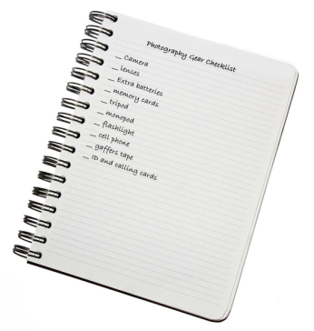
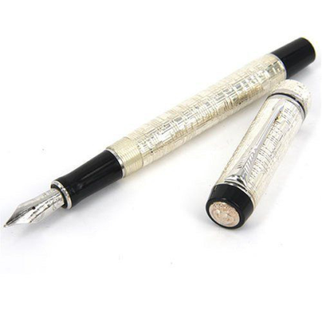
面试中注意事项
·
面试中的小细节
1
不要紧张，表现得自然些，要有礼貌，
别忘记和主考人招呼，说句"早晨/下午好"。
2
举止要大方，不可闪缩，要保持自信。待主考人
邀请你才可礼貌地坐下，不要太随便或左顾右盼。
3
微笑可以减轻你内心的不安，更可以
令面试的气氛变得融洽愉快。
4
让主考人知道你珍惜这次面试的机会。当主考人
说话时，要眼望对方，并留心倾听。

Slide 28
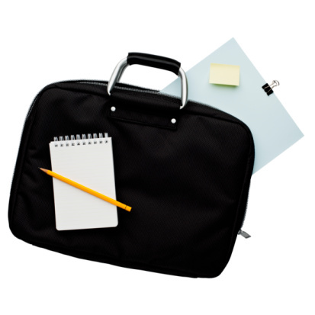

面试中注意事项
·
面试中的小细节
5
让主考人先打开话匣子。答问题要直接了当，
无须太繁复，也不要单说“是”或“不是”。
6
主考人可能问你一些与面试或者申请的职位完
全无关的问题，目的在进一步了解你的思想及见识。
7
紧记在适当时机带出自已的优点和特长,
但切勿显得过份自信或浮夸。
8
不要急着提出薪酬问题，最好让主考人先提出。

Slide 29

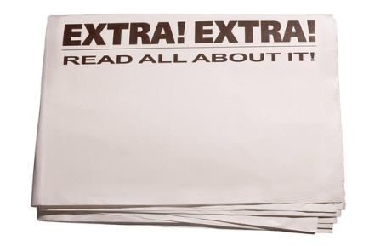
面试中注意事项
·
面试中的小细节
9
准备一些与该机构和申请的工作有关的问题在面试结束之前提出。这样能表现你的积极，
亦可给主考人留下良好印象。
10
最后，问清楚多久才知道面试结果。不要忘记向主考人道谢及说声"再见"才离去。

Slide 30
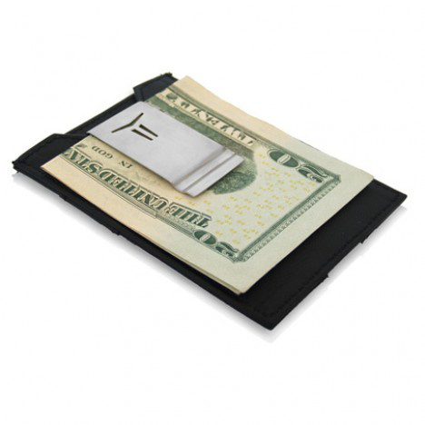
面试中注意事项
·
面试中如何谈薪水
Q1:在我们公司工作，你希望得到什么样的薪金待遇？
辅导：面试前要早做准备，在心里确定好自己希望的薪金范围。先了解该公司的所在地区、所属行业、公司规模，然后尽量了解本行业现在的工资水平。在告之对方自己希望的薪金待遇时，尽可能给出一个你希望的薪水范围，避免说出具体的数字，除非对方有这样的要求。
A：工资并不是我决定是否加盟的唯一因素，如果您一定要我回答，那我当然希望自己的薪水符合我的学历水平和实践经验，我希望自己的工资不低于年薪XX万元。

Slide 31

面试中注意事项
·
面试中如何谈薪水
Q2:你觉得自己每年加薪的幅度是多少？
辅导：通常情况下，面试官可以接受的答案是“收入的增长和生活水平提高保持一致。”除此之外，你还应该提到，自己工作业绩的提高是加薪的决定性因素。
A：我想，自己薪水的提高取决于在公司的经营业绩和赢利状况，但我也希望自己收入的增长至少和我生活水平的提高保持一致。

Slide 32

面试中注意事项
·
面试中如何谈薪水
Q3:你愿意降低自己的薪水标准吗？
辅导：如果确实非常想得到眼前的这份工作，那开始工作时降低自己的薪金标准是可以考虑的。面对面试官，你要首先强调自己可以把工作做好，并且设法了解公司什么时候能够给你调整工资待遇。此外，对自己的能够承受的工资底限要心中有数，但是不要把这个底限告诉你的面试官。
A：我对这个职位非常感兴趣，所以我可以考虑降低自己的薪金标准，但我也希望公司能给我时间让我证明自己的能力。我相信自己可以让公司满意我的工作，如果我出色地完成了自己的任务，您是否会考虑对我的薪水作一些调整呢？

Slide 33
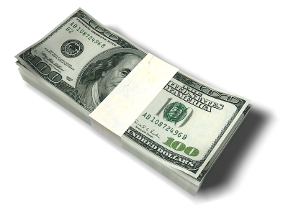
面试中注意事项
·
面试中如何谈薪水
Q4:从现在开始的三年内，你的薪金目标是什么？
辅导：在面试前最好能了解一下同行业从业人员工资的增长情况，如果你能通过朋友打听到这家公司的薪金增长幅度更好。可以对面试官说出一个大概的数字范围或者百分比。
A：我相信通过一段时间的实践，自己将成为这个行业中的佼佼者，我也希望自己以后的收入能和我的能力相符合。我希望自己的年收入在XX元到XX元之间。

Slide 34

面试中注意事项
·
面试中如何谈薪水
Q5:你认为我们给你提供的薪水如何？
辅导：首先确定面试官给出的薪水是公司正式员工的工资，如果是这种情况，要把这个数额和自己的薪金要求相比较，看自己能否接受这个工资待遇。在欧美公司，面试官大都希望应聘者就这个问题和他进行商量；而对于本土公司则相反。
A：您给出的这个数字和我的期望值很接近，但是我心目中的期望稍微要高出一些。我了解公司对于新人工资数额有一定的限制，我们能否谈谈除了工资以外的其它福利待遇？

Slide 35
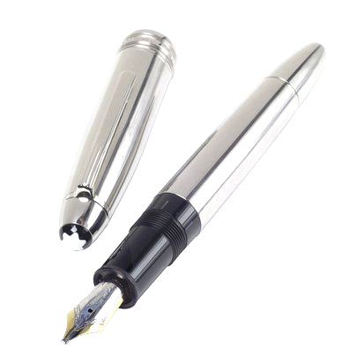
面试中注意事项
·
面试时回答问题技巧
提前准备核心问题
新人面试的题目有80％是可以事先预测准备，只要不紧张，以条列式的方式回答就可以得到不错的效果。
1 自我背景，学历、兴趣、成长背景等。
2 我的优缺点，应避免只是以条列式的列举方式来说明，可能的话，可加入一些小故事来强化自己谈话内容的真实性。在说明自己的缺点时，如果能附带说明改进之道，会让主考官感受到应征者积极主动的特质。
3 生涯规划，针对所应征的职务提出时间表，如三年内让自己在基层工作上学习，并配合公司的升迁制度，在企业内成长。
4 待遇问题，对新人来说，「依照公司规定办理」是最好的答案。
5 公司吸引你的原因，根据自己所收集有关应试公司的资料，运用自己的话语，诚恳地说明就业动机
6 你也可以问的问题，用诚恳而不尖锐的方式，问明这项职务的实际工作内容、工作地点、工作时数等。

Slide 36

面试中注意事项
·
面试时回答问题技巧
如何打破沉默
主考官可能无意或故不作声，造成长时间的沉默，如果是故意的，往往是想考验应聘者的反应。面试者可以：
1 预先准备一些合适的话题或问题，在这个时候提出来。
2 可以顺着先前谈话的内容，继续谈下去，例如说；“刚才您说得很对，但我觉得还可以这样看这个问题……”或者问: “还有些关于我过去的工作体验或看法，我可以详细谈谈吗?”

Slide 37

面试中注意事项
·
面试时回答问题技巧
讲错话如何应对
人在紧张的场合最容易脱口而出说错话。
×
发现自己说错话后停下来不作声，或伸伸舌头，扮扮鬼脸，这些都是不成熟不庄重的做法。
√
保持镇静。若说错的话无关紧要，也没有得罪人，可以若无其事，专心继续面试交谈。
若说错的话比较重要，为防止产生误会，应该在合适的时间更正道歉。例如：“对不起，刚才我紧张了点，好像讲错了，我的意思是……请原谅。”

Slide 38
面试中注意事项
·
面试时回答问题技巧
如何转移话题
需要转移话题的情形
1 岔开式
1 所谈内容与自己求职无关，而对方却谈兴正浓。
2 觉察到考官不愿听下去的暗示。
3 谈话内容枯竭，面试出现冷场。
4 有人失言或意外的尴尬局面出现。
5 产生意见分歧，又不便争论、不必争论或不想争论时。
6 需要避讳时。
“刚刚谈到了工作经验，我这里有点相关资料，如果允许，我可以为面试官展示一下。”
2 假言式
如果A, 那么B。其中A是假设条件，B是以A为条件的结论。
-当事业与家庭发生矛盾时，你是选择事业，还是选择家庭呢？
-谁重要，我就选择谁。

Slide 39

面试中注意事项
·
面试时回答问题技巧
请问：你有哪些缺点？
1 坦然承认 博得认同
为自己的缺点找足理由也无济于事，重要的是如何使对方在感情上认同你谈及自身缺点的态度。
2 消除误会 缩短距离
有的“缺点”并不是缺点，而是一般意义的误会造成的，这时，你应及时澄清，缩短与对方心理上造成的差距。
“我的父亲是高干，但他对我的要求很严格，家中虽有保姆，但洗我自己的衣服等活，从来不让保姆给我做，而让我亲自动手做，由于我是在这个环境长大的，什么事情都自己做，也从不依赖父亲的职权，所以，到你们公司，你们受的苦，我都能吃……”
例
3 明谈缺点 实谈优点
“像所有应届生一样，我缺少相关的工作经验，不过，正因为此，对该工作我有着足够的热情，愿意花更多的时间学习！”
例

Slide 40
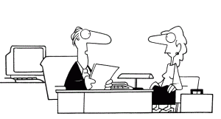
3
面试结束注意事项
4.1
把握结束面试的最佳时间
4.2
面试结束时的礼仪

Slide 41

面试结束注意事项
·
把握结束面试的最佳时间
怎么才能把握好适时离场的时间呢？一般来说，在高潮话题结束之后或者是在主试人暗示之后就应该主动告辞。暗示语示例：
我很感激你对我们公司这项工作的关注。
谢谢你对我们招聘工作的关心。我们一做出决定就会立即通知你。
你的情况我们已经了解了。你知道，在做出最后决定之前我们还要面试几位 申请人。

Slide 42

面试结束注意事项
·
面试结束时的礼仪
对用人单位的人事主管抽出宝贵时间来与自己见面表示感谢，并且表示期待着有进一步与××先生/小姐面谈的机会。
与人事经理最好以握手的方式道别。
离开办公室时，应该把刚才坐的椅子扶正到刚进门时的位置，再次致谢后出门。经过前台时，要主动与前台工作人员点头致意或说“谢谢你，再见”之类的话。

Slide 43

谢谢！
—— 面试技巧集萃

